Slide 1
花蓮縣速食選擇原因調查 ─以麥當勞與肯德基為例
組員:王暄硯
李靜茹
陳昱安
尤芳晴
指導老師：朱惟庸

Slide 2
研究動機
花蓮市周邊有四家麥當勞，肯德基只有一家，以運貨成本來看，麥當勞運一車可補四家，肯德基運一車只能補一家，肯德基成本高。
肯德基開在麥當勞旁邊，有競爭壓力。
我們都是吃麥當勞長大的，不會主動去肯德基。
奇怪，肯德基是怎麼活下來的？

Slide 3
研究動機
從肯德基與麥當勞的競爭研究，希望學到簡單的市場分析技術。
找到花蓮縣民光顧速食店的喜好偏向，給其他有志於在花蓮營業的速食餐廳業者參考。
若有具體的研究結果，希望擴大研究的範圍到其他類型的飲食店，提升在地商店的存活率。

Slide 4
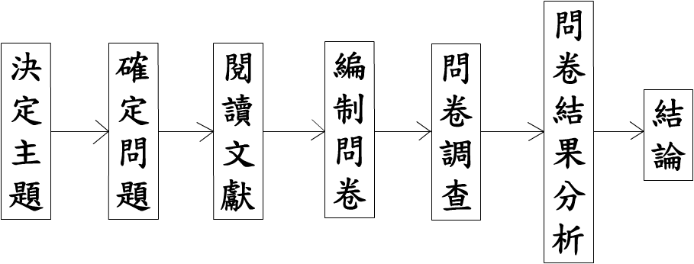
研究流程
與老師討論後，我們決定流程如下圖

Slide 5
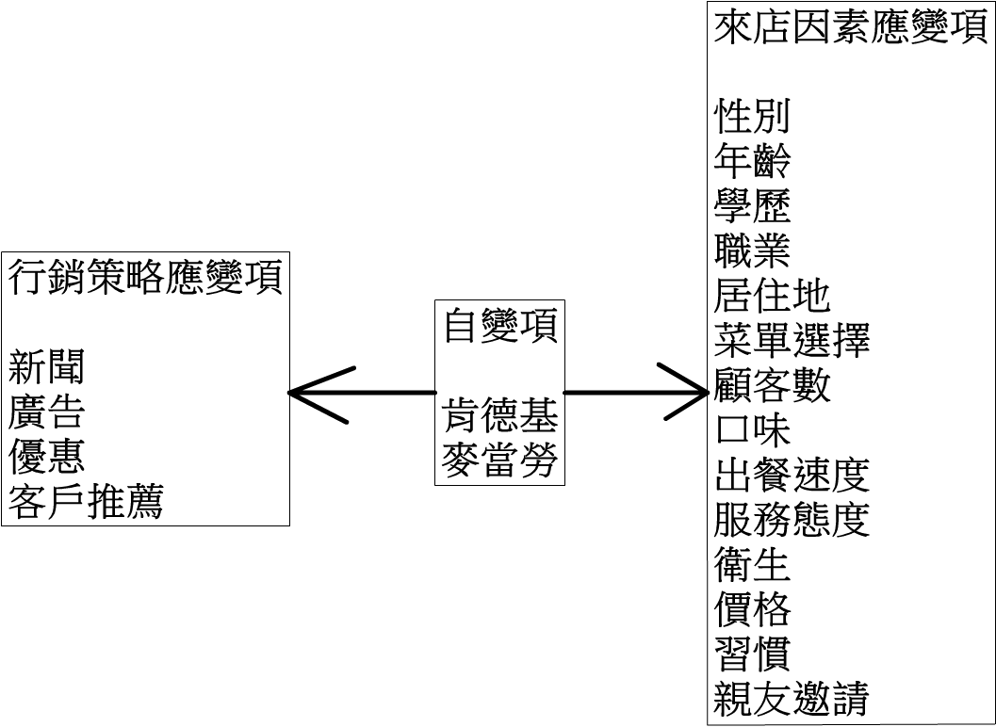
研究架構
參考相關文獻後，我們決定研究架構如下圖

Slide 6
研究目的
研究顧客光臨花蓮縣不同速食店的喜好條件差異。
研究顧客對於花蓮縣不同速食店的行銷策略喜好差異。

Slide 7
研究問題
顧客光臨花蓮縣不同速食店的喜好條件差異為何？
顧客對於花蓮縣不同速食店的行銷策略喜好差異為何？

Slide 8
研究方法
採用問卷調查法，到花蓮市區比鄰的肯德基與麥當勞速食店，隨機邀請用餐顧客填寫問卷。
9月22日周日早上10點開始，到花蓮市中正路麥當勞與肯德基，以隨機取樣詢問方式，實施問卷調查。
回收問卷肯德基有效問卷58張，無效問卷2張，以及麥當勞有效問卷59張，無效問卷1張，合計117張有效問卷。
以EXCEL為工具，輸入並統計。

Slide 9
結論一、顧客光臨花蓮縣不同速食店的喜好條件有何差異？
年輕的女性，特別是高中生以下的顧客比較喜歡光臨麥當勞。
肯德基的顧客背景，偏向近花蓮市區、有穩定收入的中高齡消費群。

Slide 10
結論一、顧客光臨花蓮縣不同速食店的喜好條件有何差異？
根據背景資料調查結果，業者可以擬定不同的行銷策略，擴大自己的優勢。
例如：麥當勞可以持續研發年輕人喜愛的酷炫產品，而肯德基則可以多調查中高齡顧客的需求，開發新產品，而且價錢高一點沒關係。

Slide 11
結論一、顧客光臨花蓮縣不同速食店的喜好條件有何差異？
背景資料的顧客特性，可以協助速食業者思考，開拓新的客群。
例如肯德基可以思考是不是自己的品牌形象讓年輕人為之卻步？如果要降低商品平均價格，吸引年輕人前來消費，會不會引起老顧客反彈？而麥當勞則可以考慮推出有質感、價格稍高的套餐，擴大忠實顧客的年齡範圍。

Slide 12
結論一、顧客光臨花蓮縣不同速食店的喜好條件有何差異？
肯德基的顧客群之所以喜歡來消費，菜單選擇多、人少、好吃、衛生條件佳、因為親友要求的比例高。
肯德基應該繼續營造寧靜的優質用餐環境，如果要擴大營業，賣場的規模也必須要擴大。
要加強冷門時段的客源開拓，讓賣場看起來不要過度擁擠。
多推出在冷門時段招親友一起來消費的特惠活動，或是研發商業套餐、下午茶套餐等優惠組合。

Slide 13
結論一、顧客光臨花蓮縣不同速食店的喜好條件有何差異？
麥當勞的顧客群，具有認可服務態度好、以及習慣性。
麥當勞持續推出兒童優惠套餐的策略。
溫馨的廣告、對服務員的在職訓練，都是麥當勞趁勝追擊的有利點。
要麥當勞的賣場可以不擴大，但是員工的服務品質應該要持續要求。
增加薪資以留住優秀的服務人員。

Slide 14
結論二、顧客對於花蓮縣不同速食店的行銷策略喜好有何差異？
肯德基的顧客群，對於肯德基新聞、廣告的注意度都比較高，而且非常同意會注意優惠活動的比例也高。
肯德基如果要擴大類似背景的顧客群，應該要多花廣告費在推出新優惠活動上。

Slide 15
結論二、顧客對於花蓮縣不同速食店的行銷策略喜好有何差異？
麥當勞的顧客群，非常同意推薦麥當勞給他人的傾向高。
麥當勞可以持續從兒童下手，養成年輕但忠實的顧客群。
還可以多經營網路社群，形成良好的網路口碑。

Slide 16
研究限制
樣本數不足。
抽樣的時間只有一個假日的上、下午。
不自覺的尋找看起來會回答的人施測。

Slide 17
END
多謝聆聽

